Slide 1
Многообразие живого мира. Границы жизни
Урок экологии 5 класс

Slide 2
Живая природа

Slide 3
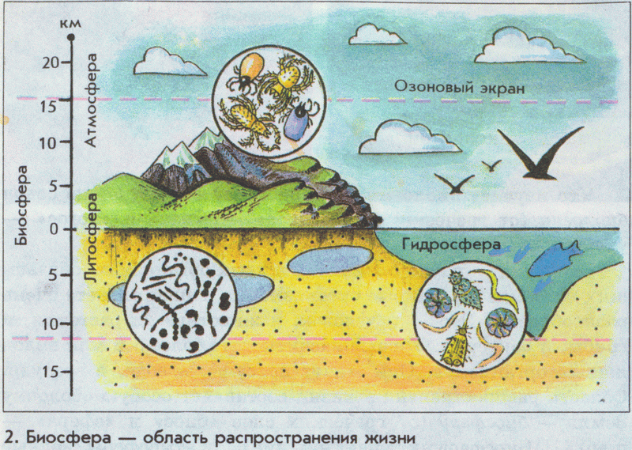

Slide 4
Ита-а-а-ак…..
Какие империи образуют живую природу?
Какие царства живых организмов относят к прокариотам?
Какие царства относят к эукариотам?
Какое царство образуют автотрофные эукариоты?
Какое царство образуют гетеротрофные неподвижные эукариоты?
Какое царство образуют гетеротрофные подвижные эукариоты?

Slide 5
Домашнее задание
Повторить по тетради

